Slide 1
Bütçe Hukuku

Slide 2
Bütçe Nedir?
Devlet Bütçesi,
Devlet harcamaları ile gelirlerinin geleceğe yönelik tahminlerini ayrıntılı biçimde gösteren
Gerek giderlerin yapılmasına izin
Gelirlerin toplanmasına yetki veren
Bir kanundur.

Slide 3
Bütçe Nedir?
Bütçe, kamu kaynaklarının toplanması ve harcamaların yapılması için hükümetin, ulusal egemenliği temsil eden parlamentodan aldığı bir yetkidir; bu bağlamda, toplum ile siyasi iktidar arasında kaynakların kullanımı konusunda da yapılan bir sözleşmedir.
Demokratik parlamenter rejimlerde bütçe yapma, yani devlet gelir ve giderlerini belirleme yetkisi meclislere aittir.

Slide 4
Bütçe Bizi Neden İlgilendiriyor?
Tarih boyunca mali yönetimin siyasi yönetim ile paralel bir oluşum içinde olması ve yöneticilerin kendi siyasi hedefleri için mali yönetimi bir araç olarak kullanabilmeleri, toplumları, yöneticilerin çeşitli alanlardaki yetkilerini kısıtlarken en başta da yöneticilerin mali alandaki yetkilerinin kısıtlamaya itti.

Slide 5
Bütçe Bizi Neden İlgilendiriyor?
Demokrasi mücadelesi halkların öncelikle hükümdarın keyfi olarak vergi alma, harcama yapma gibi yetkilerine karşı çıkmaları ile başladı. Bu konuda ilk tarihsel belge 1215 yılında İngiltere’de imzalanan Magna Carta’dır.

Slide 6
Bütçe Bizi Neden İlgilendiriyor?
Bu nedenledir ki bütçe hakkı, parlamentoların, kamudan toplanacak her türlü kaynak ve bunların harcama yerleri hakkındaki yetkilerinin tanınması şeklinde ortaya çıktı. Kamu gelirlerinin toplanması doğrudan doğruya vatandaşı ilgilendirdiği için ilk olarak bütçenin gelir tarafı, yani vergi konulması ile ilgili söz hakkı hükümdardan parlamentoya geçti.

Slide 7
Bütçe Bizi Neden İlgilendiriyor?
Bu, ilk olarak bütçenin doğduğu ve geliştiği İngiltere’de gerçekleşti. Daha sonra parlamentolar aynı hakkı giderler için elde ettiler. Son olarak da bütçenin gelir ve gider kısımlarının ortaya çıkması ile birlikte, bütçenin belirli bir süre için hazırlanması ve o dönem sonunda bütçenin yeni gelir ve gideriyle tekrar hazırlanıp uygulanması esası getirildi.

Slide 8
Bütçe Bizi Neden İlgilendiriyor?
Bu bağlamda önce vergileme hakkı, sonra harcama hakkı olarak bütçe hakkı oluştu. Böylece bütçelerin siyasal, hukuksal, mali-iktisadi ve denetim işlevleri belirlenmiş oldu.

Slide 9
Klasik Bütçe Fonksiyonları
1. Mali Fonksiyon: Geleneksel bütçe anlayışına göre, bütçe, devletin gelir ve giderleri arasında denge kurmaya çalışır.
2. İktisadi Fonksiyon: Sınırlı kaynaklarla, sınırsız insan ihtiyaçları arasında alternatif tercihlerde bulunulması, bütçenin iktisadi niteliğini gösterir.
3. Siyasi Fonksiyonu: Demokratik ülkelerde, parlamentolar, bütçe yardımıyla yürütme üzerinde egemenliğini sürdürür. Yasama organı, bütçenin hazırlanması ve onaylanması aşamasında, yürütme organının işlemlerine izin verme ve onu denetleme imkanını elde eder.
4. Hukuki Fonksiyonu: Yasama organının, yürütme organına giderlerin yapılması için izin, gelirlerin toplanması için yetki vermesi kanunla olur.
5. Kontrol Fonksiyonu: Devletin, kendisini mali ve ekonomik açıdan denetleyebilmesidir.
6. Denetim Fonksiyonu: Yasama organının, yürütme organına bütçe ile verdiği yetkilerin nasıl, ne zaman, ne ölçüde (yani bütçe yasasındaki sınırlar içerisinde) kullandığını denetlemesidir.

Slide 10
Çağdaş Bütçe Fonksiyonları
1.Konjonktürel (iktisadi istikrar) fonksiyonu: Bütçe, konjonktür devrelerinin yükseliş (enflasyon) ve alçalış (durgunluk) dönemlerinde, bu sorunlardan kurtulmak ve ekonomiyi tam istihdama getirmek ve fiyat istikrarını sağlamak aracı olarak kullanılır.
2. Kaynakların tahsisi fonksiyonu: Devlet bütçe aracılığıyla, giriştiği faaliyetleri etkin bir şekilde yerine getirmeyi ve dolayısıyla da hem piyasanın düzenli bir şekilde işlemesini hem de ekonomideki mevcut kaynakların optimum kullanımını sağlamaya çalışır.
3. Gelirlerin dağılımı fonksiyonu: Devlet bütçe aracılığıyla gelir dağılımında adaleti sağlamaya çalışır.
4. Planlama ve yönetim aracı olma fonksiyonu: Devlet, bütçe fonksiyonlarını yerine getirebilmek için planlamalar yapar. Yaptığı planlamalar ölçüsünde bütçeyi araç olarak kullanır.

Slide 11
Türkiye’de Bütçenin Gelişimi
Türkiye bütçe hazırlama ve uygulama teknikleri bakımından, modern anlamda bütçeciliği kabulde geç kalmış ülkelerdendir. Tanzimat’a (1876) kadar Osmanlı İmparatorluğu döneminde önceleri şeriat kanunlarına göre ve sonraları hükümdar kararnamelerine dayanarak yapılan bütçeler, ilk bölümde söz edilen Avrupa ülkelerinde olduğu gibi halktan gelen tepki ya da devrimler sonucu ortaya çıkmadı.

Slide 12
Türkiye’de Bütçenin Gelişimi
Tanzimat ile başlayan yenilik hareketleri daha çok idari ve askeri alanlarda gerçekleşti. Bugünkü merkeziyetçi mali yönetim anlayışının da o dönemde başladığı söylenebilir.
Bütçe hakkı ilk defa 1876 Anayasası ile kabul edildi, ancak uygulama olanağı olmadan son buldu.
1908’de II. Meşrutiyet ile birlikte bütçe devlet hayatına girdi

Slide 13
Türkiye’de Bütçenin Gelişimi (1876)
1876 anayasası ile getirilen klasik bütçe anlayışının esası, bütçeyi parlamentoda onama hakkını İngiltere’den sonra elde eden ve uygulamaya koyan Fransa’da ortaya çıkmıştı. Kıta Avrupa’sı ülkeleri ve Türkiye, Fransız bütçe hukukunun temel esaslarını alarak klasik bütçeyi uyguladılar.

Slide 14
Türkiye’de Bütçenin Gelişimi (1876)
Bu anayasa ile devletin bütçesi tanımlanarak vergilerin yıllık olması, gelir ve giderlerin bölümler itibariyle onanması ve bütçenin yıllık olması ilkeleri benimsendi. Ayrıca ileride söz edilecek olan Sayıştay denetimi ve Kesin Hesap Kanunu (KHK) esasları da kabul edildi. Ancak bütçe uygulaması 1908 yılına kadar gerçekleştirilemedi.

Slide 15
Türkiye’de Bütçenin Gelişimi (1908)
Bütçecilik hukuki, siyasi ve teknik yapısıyla ilk defa 1908’de hayata geçmesine rağmen, uygulanan kötü politikalar sonucu I. Dünya Savaşı sonunda gelirlerdeki artışlar giderleri karşılayamaz duruma geldi.

Slide 16
Türkiye’de Bütçenin Gelişimi (1924)
Türkiye Cumhuriyeti’nin bütçe esasları ilk olarak 1924 Anayasası ile belirlendi. Ancak mali sistemimizin yakın zamana kadar temelini teşkil eden çağdaş bütçe hakkı, 1927 yılında yayımlanan 1050 sayılı Muhasebe-i Umumiye Kanunu ile gerçekleşti.

Slide 17
Muhasebe-i Umumiye Kanunu
Ülkemizde çağdaş bütçe hakkı, mali sistemimizin yakın zamana kadar temelini teşkil eden 1050 sayılı Muhasebe-i Umumiye Kanunu’n 1927 yılında kabul edilmesiyle gerçekleşmiştir. Bu kanunla devletin her türlü malvarlığı, gelir ve giderlerinin idaresi ve muhasebesi düzenlenmiştir. Bu yasa 80 yıla yakın süre (2005 yılı sonuna kadar) yürürlükte kalmıştır. “Mali anayasa” olarak nitelendirilmiştir.

Slide 18
Türkiye’de Bütçenin Gelişimi (1961)
1961 Anayasası ile bütçelemeye ilişkin yeni düzenlemeler getirildi. 1924 Anayasası’ndan farklı olarak yasaların Anayasa’ya uygunluklarının Anayasa mahkemesi tarafından yargısal denetime tabi tutulması ile, diğer kanunlar yanı sıra vergi, gider ve bütçe kanunlarına da yargı denetimi yolu açıldı.

Slide 19
Türkiye’de Bütçenin Gelişimi (1982)
1982 Anayasası ile (dördüncü kısmının birinci bölümü, madde 161) bütçe hakkında çok farklı hükümler geldi. Ancak 1982 Anayasası’nın 1961 Anayasası’ndan farklı olarak bütçede değişiklik yapılabilme esaslarını gösteren bir hüküm içerdiğini belirtelim.

Slide 20
Türkiye’de Bütçenin Gelişimi (1982)
Ülkemizde uygulanan bütçe yönetim sisteminin başlıca eksiklikleri arasında kalkınma planları ile bütçeler arasında bağ kurulamaması, bütçe uygulamalarının tek mali yılla sınırlı olması gibi özellikler ön plana çıktı. Bu etkenlerden dolayı ve AB’ye uyum sürecinin de zorlamasıyla mevcut mali yönetim anlayışımızda değişiklik gereksinimi kendini gösterdi.

Slide 21
Türkiye’de Bütçenin Gelişimi (5018 Sayılı Kanun)
Bu bağlamda hazırlanan 5018 sayılı Kamu Mali Yönetimi ve Kontrol Kanunu 10.12.2003 tarihinde (TBMM) tarafından kabul edildi.

Slide 22
Genel Esaslar
Türkiye’de bütçe yasal dayanağını;
T.C. Anayasası ve
5018 Sayılı Kamu Mali Yönetimi ve Kontrol Kanunundan alır. (Muhasebe-i Umumiye Kanunu yerine)
Anayasa’ya göre, merkezi yönetim bütçesinin hazırlanması, uygulanması ve kontrolü kanunla (Bütçe Kanunu) düzenlenir.
5018 sayılı kanuna göre, Merkezî yönetim bütçe kanunu; merkezî yönetim kapsamındaki kamu idarelerinin gelir ve gider tahminlerini gösteren, bunların uygulanmasına ve yürütülmesine yetki ve izin veren kanundur.
Bütçe Kanunu özel bir kanun olup, cumhurbaşkanının veto etme yetkisi bulunmamaktadır.

Slide 23
1982 Anayasasının Bütçe ile İlgili Hükümleri
1982 Anayasasının;
87. Maddesi; TBMM’ye bütçe ve kesin hesap kanun tasarılarını görüşme ve kabul etme yetkisini,
89. Maddesi; Cumhurbaşkanınca bütçe kanunlarının geri gönderilememesini,
130. Maddesi; üniversitelerin bütçelerinin yürürlüğe konulması ve denetlenmesini,
160. maddesi; Sayıştay ve denetim faaliyetlerini,
161. maddesi; bütçenin hazırlanması, uygulanması ve görüşülmesine ilişkin hükümler ile bütçelerde değişiklik yapılabilme esaslarını,
165. maddesi; KİT’ lerin denetimini,
düzenlemektir.

Slide 24
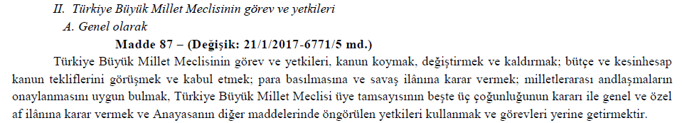

Slide 25
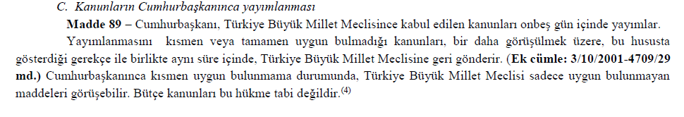

Slide 26
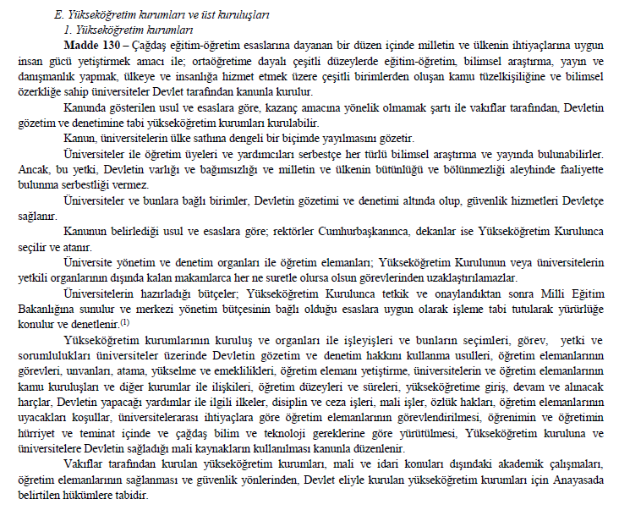

Slide 27
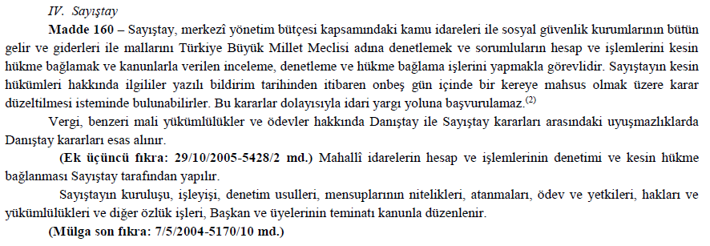

Slide 28
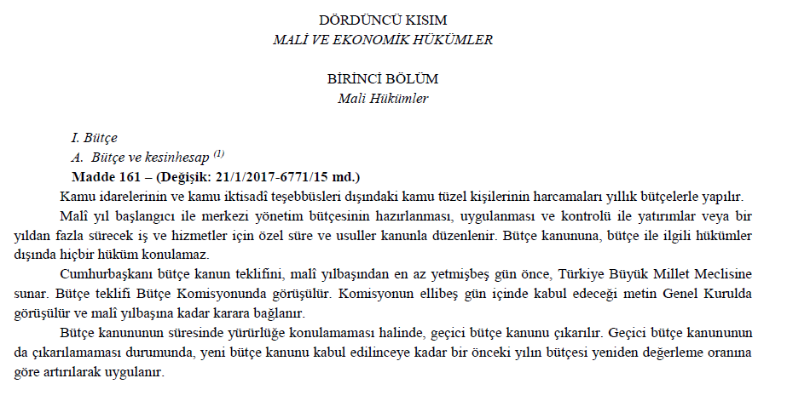

Slide 29
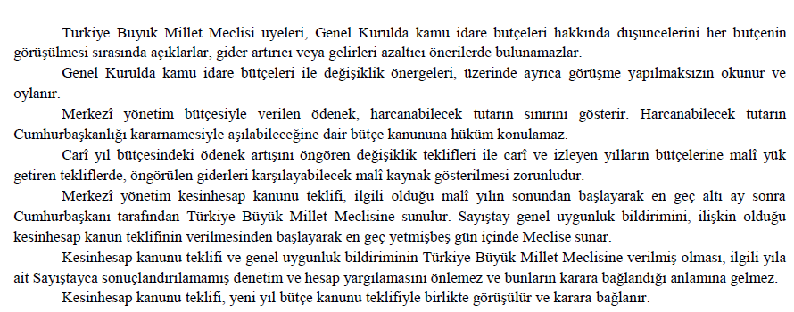

Slide 30
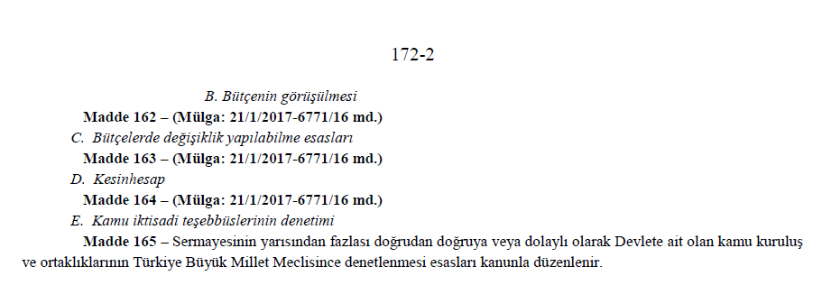

Slide 31
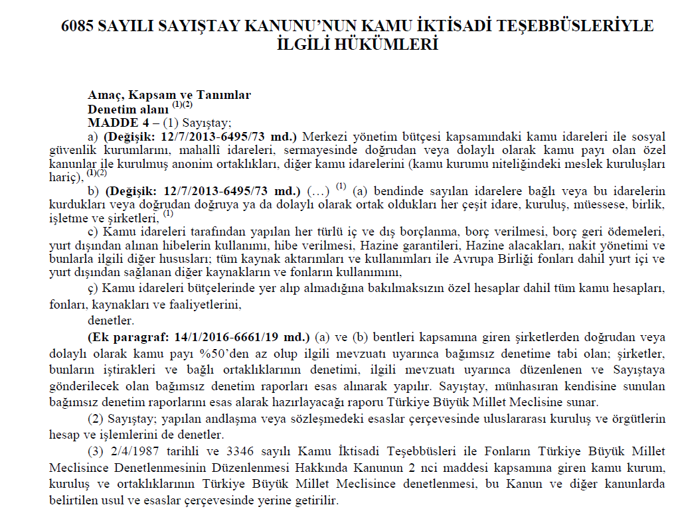

Slide 32
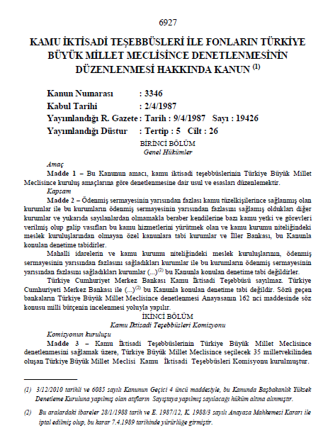

Slide 33
